Slide 1
La forme du présent de l’indicatif
Leçon 1b
PowerPoint 1b

Slide 2
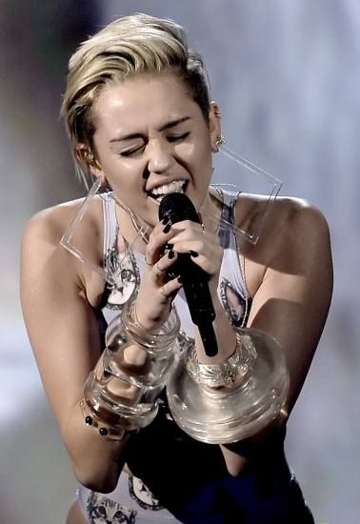
Les verbes en -er
Presque tous les verbes en er se conjuguent de la même façon au present de l’indicatif,
On prend l’infinitif du verbe.
On laisse tomber le -er.
On ajoute la terminaison appropriée.
Les terminaisons sont -e, -es, -e, -ons, -ez, et –ent.
Essayons avec le verbe chanter,
chanter →
chanter →
chant- →
Je chante
Tu chantes
Il chante
Nous chantons
Vous chantez
Ils chantent

Slide 3
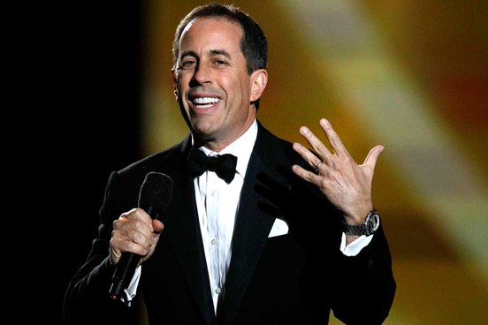
Essayez un verbe vous-même
Essayez avec le verbe parler,
parler →
parler →
parl- →
Je parle
Tu parles
Il parle
Nous parlons
Vous parlez
Ils parlent

Slide 4
Exceptions
Aller
Je vais
Tu vas
Il va
Nous allons
Vous allez
Ils vont
Terminaison
de l’infinitif Exemples Variation
–cer commencer, annoncer nous commençons
–ger manger, nager nous mangeons
–yer payer, envoyer je paie ou je paye
é + consonne + er préférer, espérer je préfère
e + consonne + er acheter, lever j’achète
e + l + er appeler, épeler j’appelle
e + t + er jeter, projeter je jette

Slide 5
Les verbes en -ir
La majorité des verbes en -ir se conjuguent de la même façon au present de l’indicatif,
On prend l’infinitif du verbe
On laisse tomber le –ir
On ajoute la terminaison qui convient
Les terminaisons sont -is, -is, -it, -issons, -issez, et -issent
Essayons avec le verbe finir,
finir →
finir →
fin- →
Je finis
Tu finis
Il finit
Nous finissons
Vous finissez
Ils finissent

Slide 6
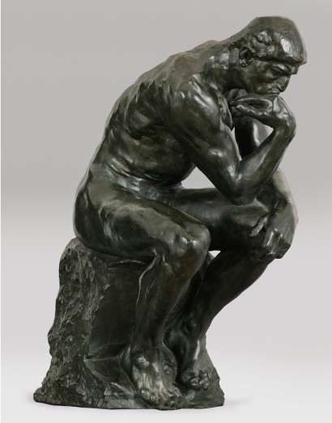
Essayez un verbe vous-même
Essayez avec le verbe rélféchir,
rélféchir →
rélféchir →
rélféch- →
Je rélféchis
Tu rélféchis
Il réfléchit
Nous réfléchissons
Vous réfléchissez
Ils réfléchissent

Slide 7
Exceptions
courir
dormir
mourir
partir
sortir
servir
mentir
sentir
tenir
venir
ouvrir
et d’autres
Sans -iss- au pluriel.
Finir
Je cours
Tu cours
Il court
Nous courons
Vous courez
Ils courent
Je finis
Tu finis
Il finit
Nous finissons
Vous finissez
Ils finissent

Slide 8
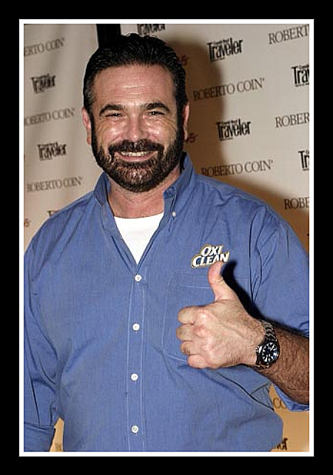
Les verbes en -re
Plusieurs verbes en re se conjuguent de la même façon au present de l’indicatif,
On prend l’infinitif du verbe
On laisse tomber le -re
On ajoute la terminaison qui convient
Les terminaisons sont -s, -s, -(rien) ou -d, -ons, -ez, et -ent
Essayons ces étapes avec le verbe vendre,
vendre →
vendre →
vend- →
Je vends
Tu vends
Il vend
Nous vendons
Vous vendez
Ils vendent

Slide 9
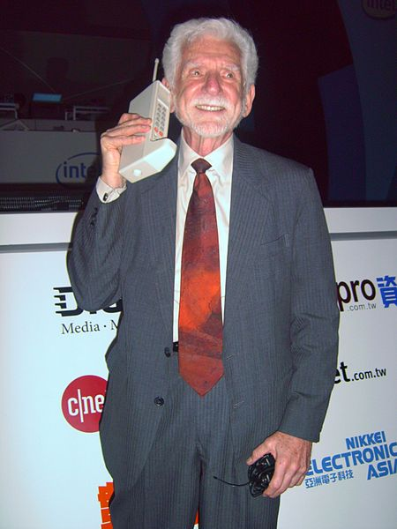
Essayez un verbe vous-même
Essayez avec le verbe répondre,
répondre →
répondre →
répond- →
Je réponds
Tu réponds
Il répond
Nous répondons
Vous répondez
Ils répondent

Slide 10
Les verbes irréguliers
Les verbes des trois premiers groupes qui ne suivent pas les règles de ces groupes,
Les verbes en er,
aller
Les verbes en -ir,
courir
dormer
mourir
partir
sortir
server
mentir
sentir
tenir
venir
ouvir
quelques autres
Les verbes en re,
être
boire
conduire
construire
convaincre
faire
lire
dire
mettre
plaire
suivre
beaucoup d’autres
Les verbes en -oir,
avoir
apercevoir
devoir
pouroir
recevoir
voir
savoir
vouloir
quelques autres

Slide 11
Les verbes irréguliers
Mémorisés-les
en les
utilisant.

Slide 12
Récapitulons!
Pour conjuguer les verbes réguliers au present de l’indicatif,
Prendre l’infinitif,
Enlever la terminaison,
Ajouter les terminaisons appropriées.
1er groupe, -e, -es, -e, -ons, -ez, -ent.
2e groupe -is, -is, -it, issons, -issez, -issent.
3e groupe -s, -s, -d ou rien, -ons, -ez, et -ent.
Il y a des verbes irréguliers avec des terminaisons en -er, -ir, -re, et oir,
Leurs conjuguaisons ont certains aspects en communs.
Ils doivent, effectivement, être mémorisés.

